Slide 1
Операционные системы семейства UNIX и сетевые технологии
Коротеев М.В., к.э.н, доц. ДАДиМО
mvkoroteev@fa.ru

Slide 2
Источники информации
Основная литература
Э. Таненбаум. Современные операционные системы
М. Кофлер. Linux. Полное руководство
В. Олифер. Компьютерные сети. Принципы, технологии, протоколы
Е. Немет. Unix и Linux.Руководство системного администратора.
Дополнительная литература
Б.Уорд. Внутреннее устройство Linux
Д. Н. Колисниченко. Командная строка Linux
У. Шоттс. Командная строка Linux. Полное руководство
Д. Тейлор. Сценарии командной оболочки. Linux, OS X и UNIX
Д.Н. Колисниченко. Linux. От новичка к профессионалу
Э. Свейгард. Автоматизация рутинных задач с помощью Python
Э. Таненбаум. Компьютерные сети
Видео-ресурсы
Канал о Linux и DevOps
Linux Foundation Certified System Administrator
Системное администрирование Linux
The Linux Basics Course: Beginner to Sysadmin, Step by Step

Slide 3
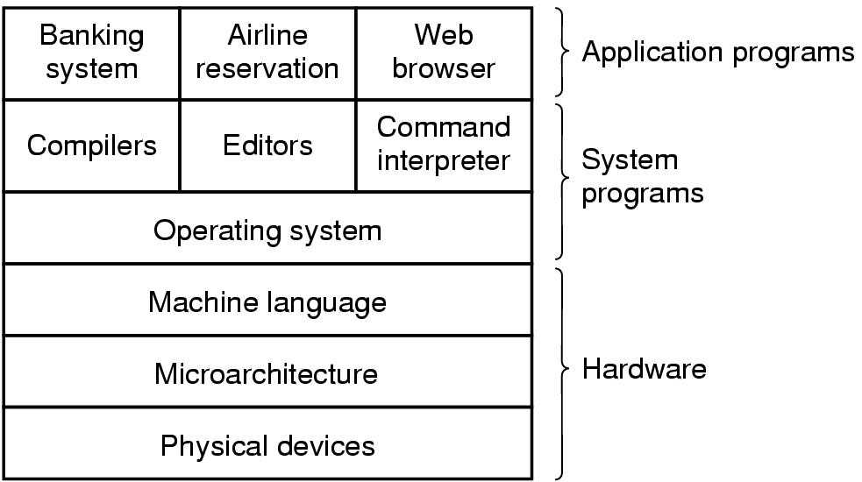
Introduction
A computer system consists of
hardware
system programs
application programs

Slide 4
What is an Operating System
It is an extended machine
Hides the messy details which must be performed
Presents user with a virtual machine, easier to use
It is a resource manager
Each program gets time with the resource
Each program gets space on the resource

Slide 5
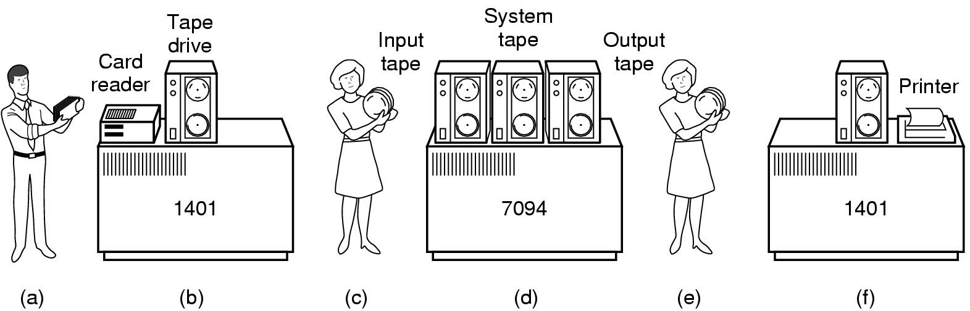
History of Operating Systems (1)
Early batch system
bring cards to 1401
read cards to tape
put tape on 7094 which does computing
put tape on 1401 which prints output

Slide 6
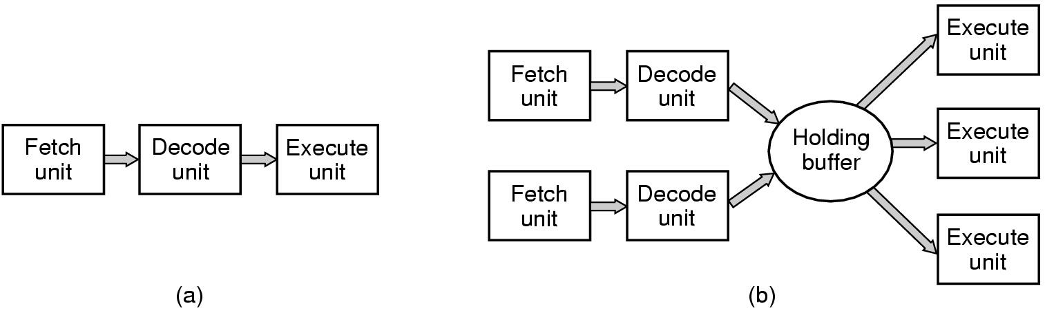
Computer Hardware Review (2)
(a) A three-stage pipeline
(b) A superscalar CPU

Slide 7
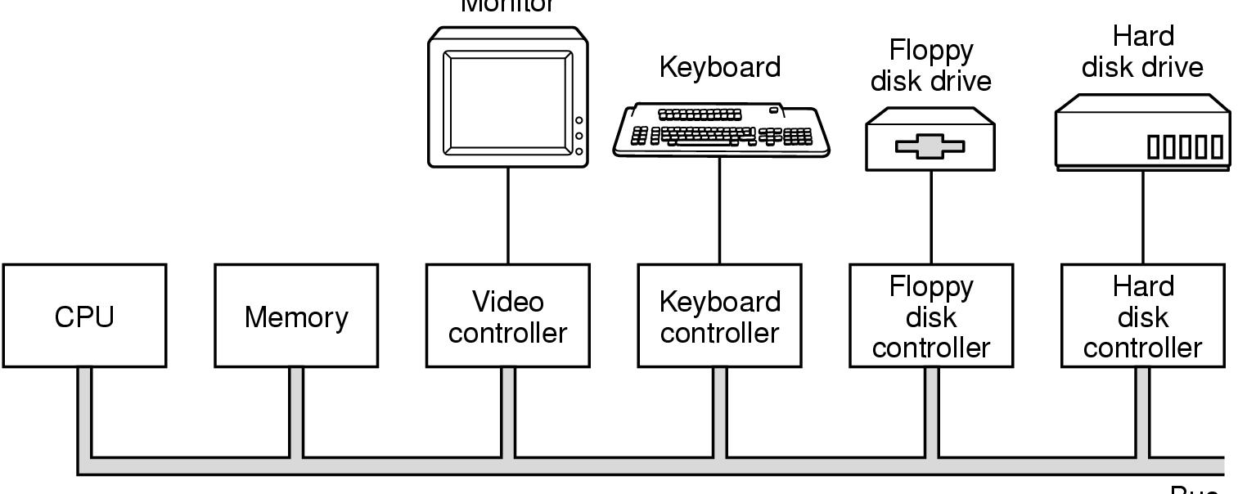
Computer Hardware Review (1)
Monitor
Bus
Components of a simple personal computer

Slide 8
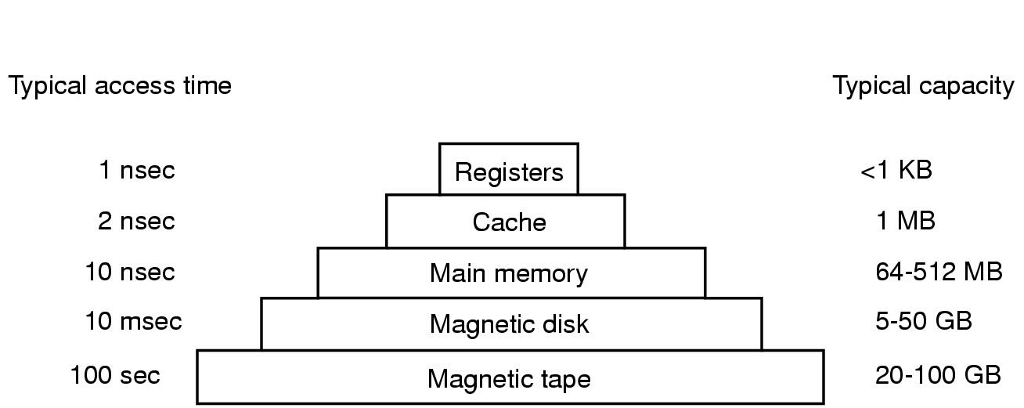
Computer Hardware Review (3)
Typical memory hierarchy
numbers shown are rough approximations

Slide 9
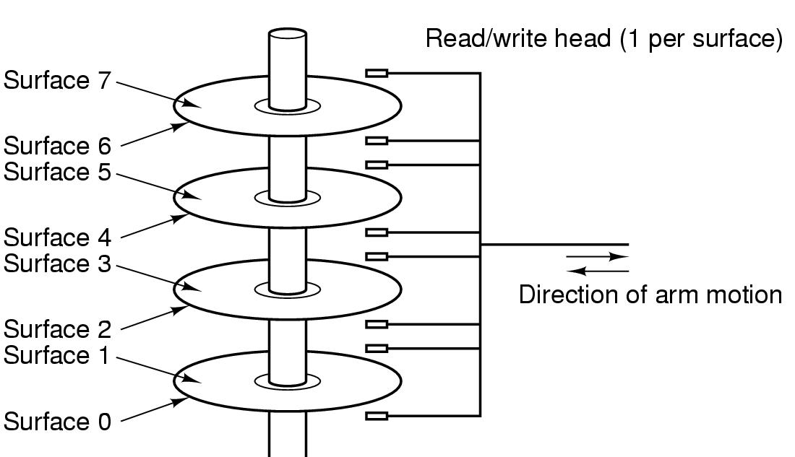
Computer Hardware Review (4)
Structure of a disk drive

Slide 10
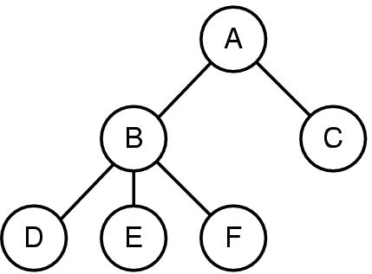
Operating System Concepts (1)
A process tree
A created two child processes, B and C
B created three child processes, D, E, and F

Slide 11
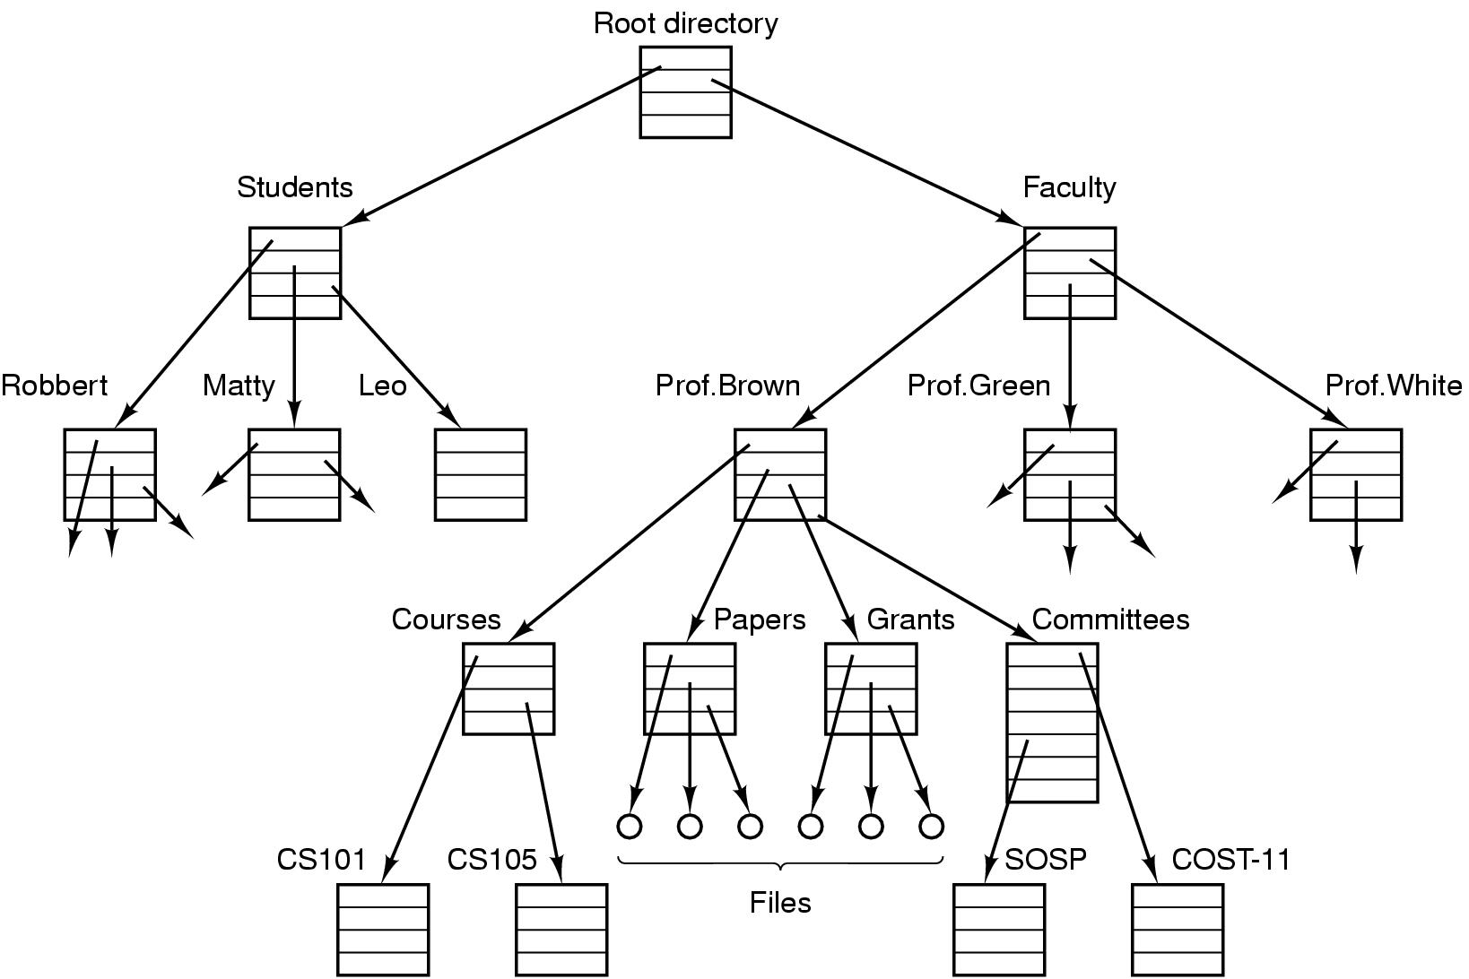
Operating System Concepts (3)
File system for a university department

Slide 12
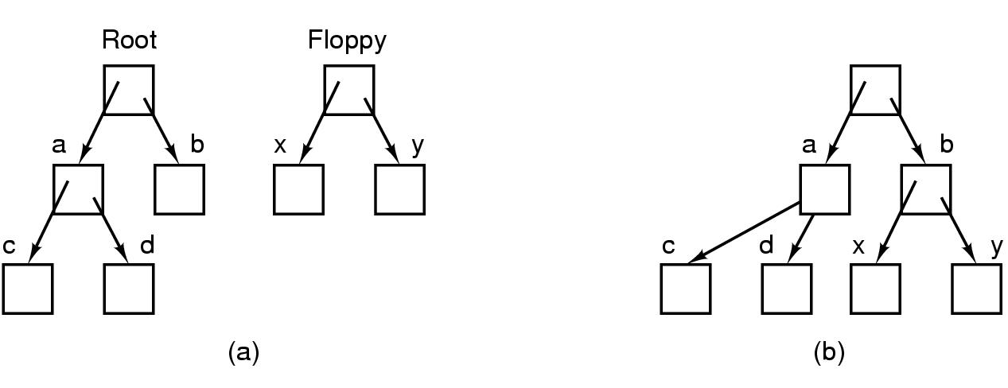
Operating System Concepts (4)
Before mounting,
files on floppy are inaccessible
After mounting floppy on b,
files on floppy are part of file hierarchy

Slide 13
The Operating System Zoo
Mainframe operating systems
Server operating systems
Multiprocessor operating systems
Personal computer operating systems
Real-time operating systems
Embedded operating systems
Smart card operating systems

Slide 14

Основы Linux
«Финансовый университет при Правительстве РФ»
Коротеев Михаил Викторович

Slide 15
Общие сведения о Linux

Slide 16


Slide 17
Основные отличия от Windows
Модель разработки и распространения
Архитектура ядра (монолитное с поддержкой модульности)
Переносимость на разные архитектуры
Обилие дистрибутивов
Ориентация на работу в командной строке
POSIX-совместимость
...

Slide 18
Основные отличия от Windows для пользователя
Обилие дистрибутивов
Бесплатная
Не так требовательна к железу
Проблемы с драйверами
Не запускаются игры
Не запускается офис
Проблемы решаются в командной строке

Slide 19
Зачем?
Полезно знать больше одной операционки
Применяется в качестве серверной ОС
На Linux основано ядро ОС Android
Прокачивает навыки автоматизации и понимания работы компьютера на многих уровнях
Открытая и бесконечно расширяемая
Работает на АЭС, на Марсе, на IoT и на чайниках.

Slide 20
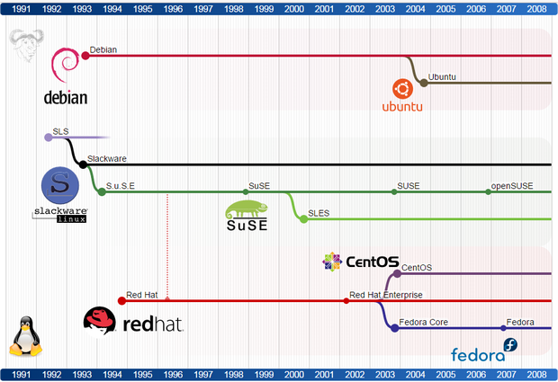
Дистрибутивы Linux

Slide 21
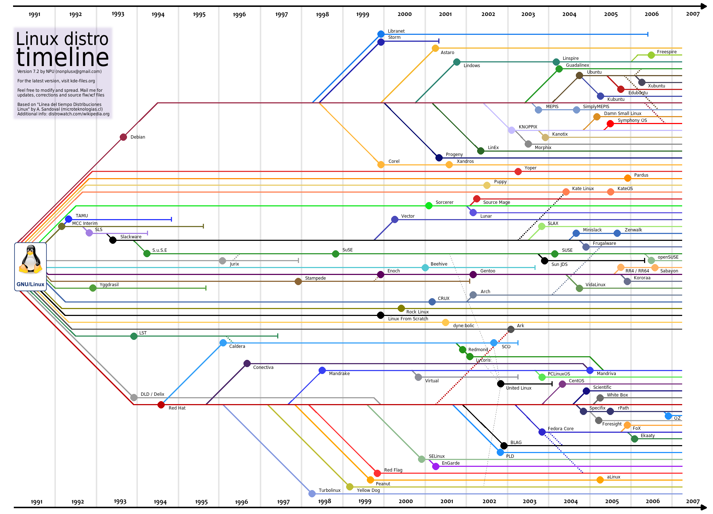
Основные семейства дистрибутивов

Slide 22
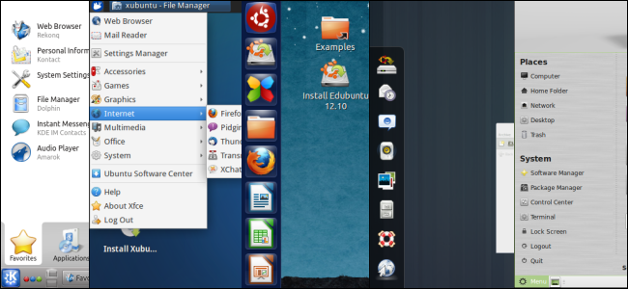
Окружения рабочего стола

Slide 23
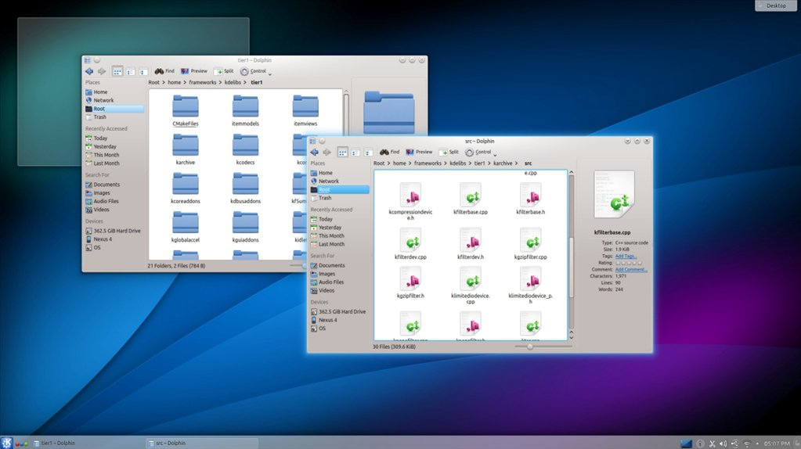
KDE

Slide 24
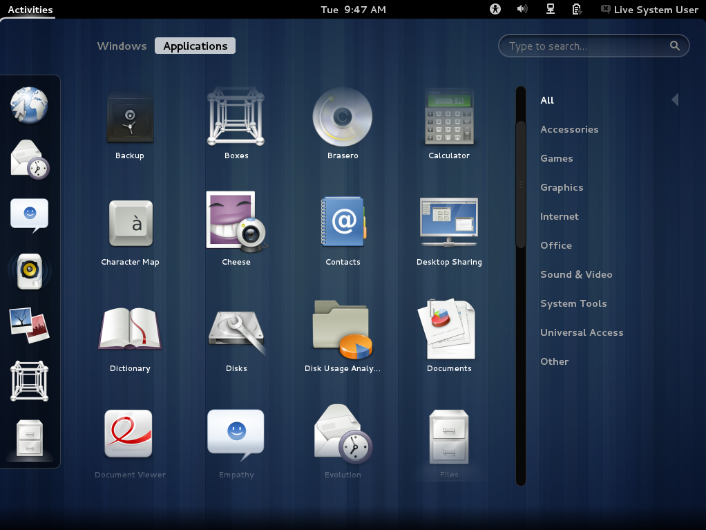
GNOME

Slide 25
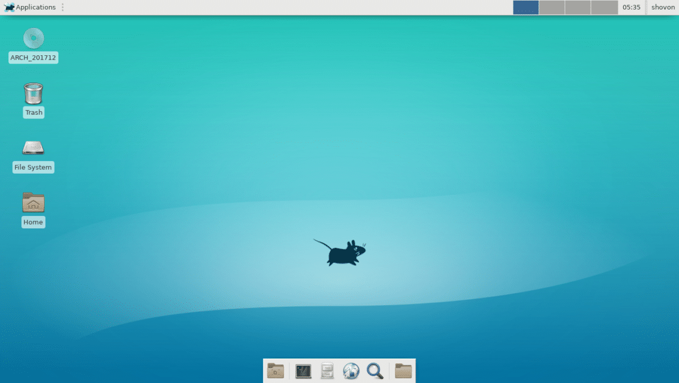
XFCE

Slide 26
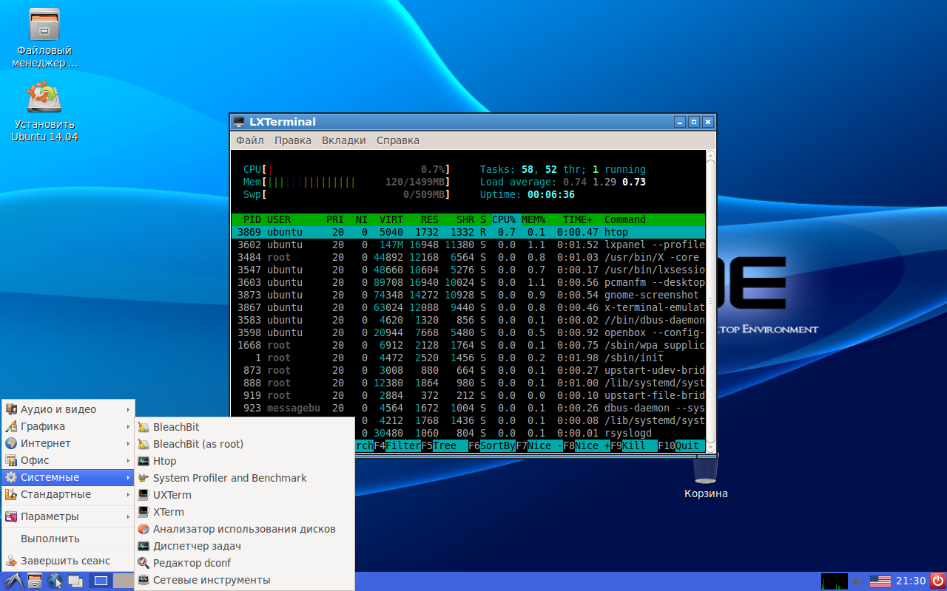
LXDE

Slide 27
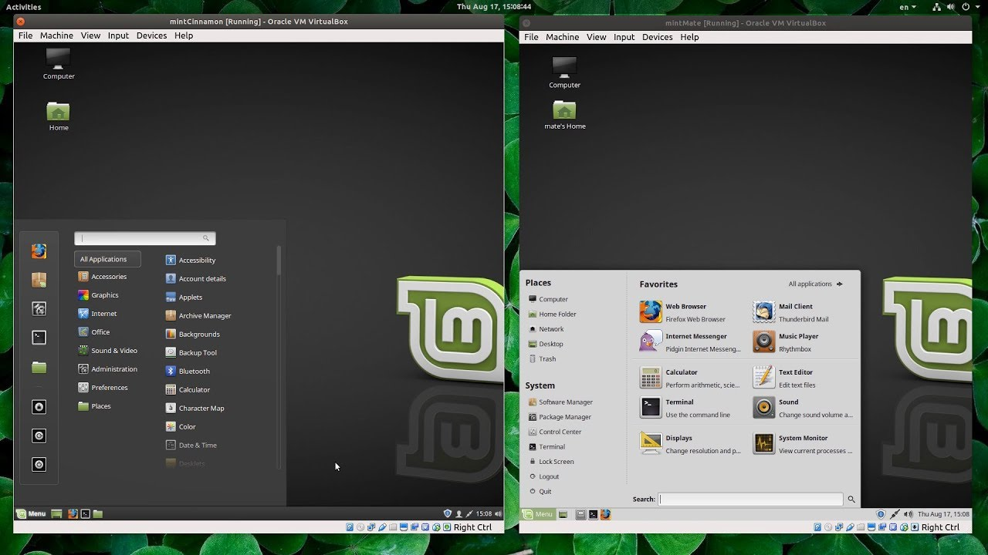
Cinnamon MATE

Slide 28
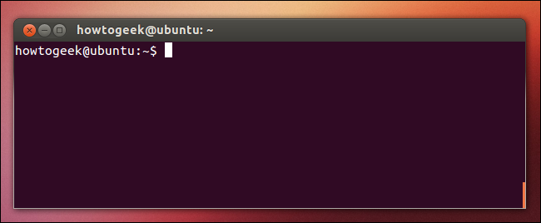
Терминал

Slide 29
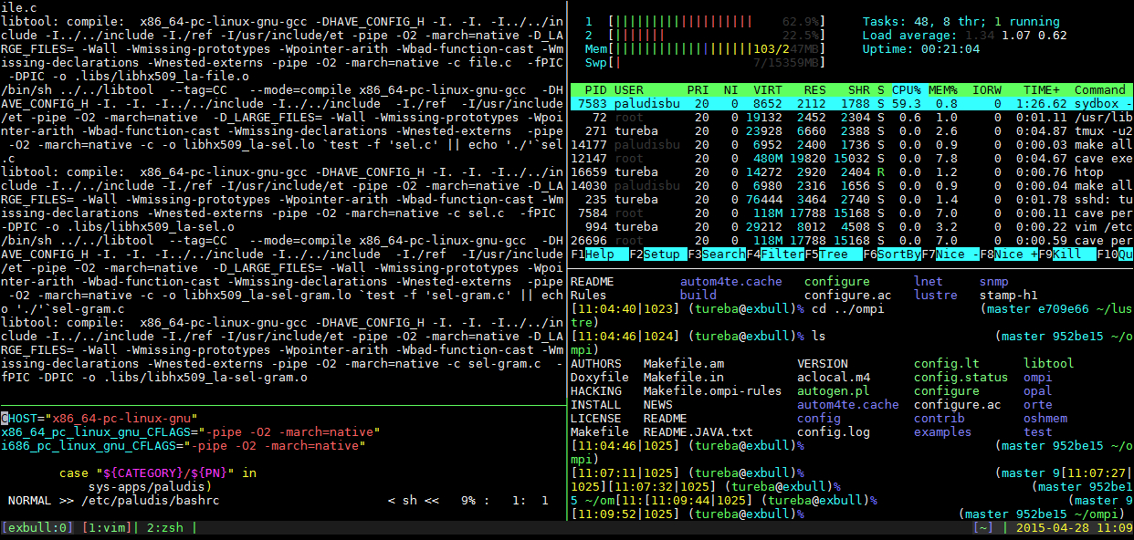
Шелл — это основной способ для взаимодействия со всеми Unix-подобными серверными системами

Slide 30
Задачи, решаемые в командной строке
выполнение компиляции, запуск заданий через make;
сравнение текстовых файлов;
быстрый ad-hoc анализ данных (количество уникальных ip в логе, распределение записей по часам/минутам и т.п.);
разовые массовые действия (прибить много процессов; если работаете с системой контроля версий — ревертнуть или зарезолвить кучу файлов);
диагностика происходящего в системе (семафоры, локи, процессы, дескрипторы, место на диске и т.п.);

Slide 31
Особенности командной строки
В командной строке вы не можете быть «просто так», вы обязательно находитесь в каком-то каталоге (=текущий каталог, рабочий каталог). Вероятно, текущий рабочий каталог выводится у вас в приглашении (prompt).
Командная строка очень текстоцентрична: команды — это текст, входные данные для большинства стандартных программ — текст, результат работы — чаще всего тоже текст.
Командный интерпретатор (или командная оболочка) – это программа, принимающая и выполняющая программы. Командный интерпретатор также поддерживает конструкции программирования, позволяя составлять сложные команды из более простых.
не забывайте, что строчные и заглавные буквы для Linux - это разные символы. То же самое касается команд, их ключей, имен пользователей, паролей и т.п.

Slide 32
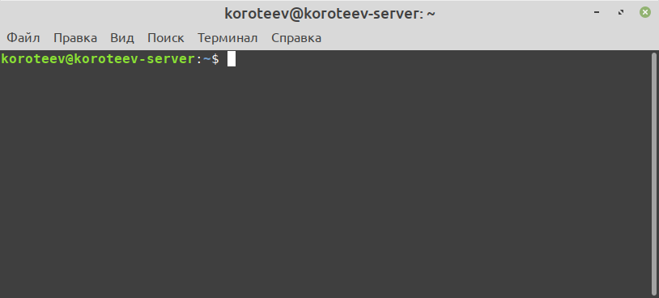
Приглашение командной строки

Slide 33
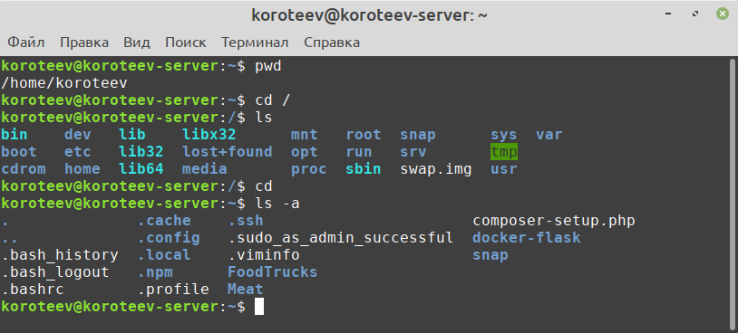
Основные команды

Slide 34
Аргументы командной строки
Команды ОС Linux (а также UNIX®) состоят из имени, опций и параметров. Некоторые команды не имеют ни опций, ни параметров, некоторые имеют и то, и другое, а некоторые – только опции или только параметры
В качестве аргументов, командам передаются ключи или опции, состоящие из тире и одного или нескольких символов. При использовании нескольких ключей, их можно объединить. Ниже приведенные варианты команд идентичны : ls -l -d ls -ld

Slide 35
Метасимволы
В bash существует несколько метасимволов, которые, будучи не заключенными в кавычки, служат для разделения входной строки на отдельные слова. Помимо пробела существуют следующие метасимволы:
|
&
;
(
)
<
>

Slide 36
Escape послед. | Функция
\a | Сигнал тревоги (звонок)
\b | Забой
\c | Подавлять символ новой строки в конце (аналогично использованию опции –n)
\f | Перевод страницы (очищает экран дисплея)
\n | Новая строка
\r | Возврат каретки
\t | Горизонтальная табуляция

Slide 37
Операторы управления
Символ новой строки и определенные метасимволы или пары метасимволов также исполняют роль операторов управления. Приведем примеры:
||
&&
&
;
;;
|
(
)

Slide 38
Переменные окружения
Когда вы работаете в bash, ваше окружение состоит из многих параметров, таких как вид приглашения, домашняя директория, рабочая директория, имя интерпретатора, открытые вами файлы, определенные вами функции и так далее.
Ваше окружение включает множество переменных, которые могут определяться как интерпретатором, так и вами.
Как переменные окружения, так и переменные командной оболочки имеют имена. Для ссылки на значение переменной необходимо поставить перед ее именем знак доллара ('$').
Команда env, запущенная без каких-либо опций или параметров, выводит текущие значения переменных окружения.

Slide 39
Имя | Функция
USER | Имя пользователя, вошедшего в систему
UID | Числовой идентификатор пользователя, вошедшего в систему
HOME | Домашняя директория пользователя
PWD | Текущая рабочая директория
SHELL | Имя командного интерпретатора
$ | Идентификатор процесса (PID) запущенного интерпретатора bash (или другого процесса)
PPID | Идентификатор процесса, породившего данный процесс (т. е. идентификатор родительского процесса)
PATH | Список папок, в которых находятся внешние команды bash

Slide 40
Пути к командам
Некоторые команды интерпретатора bash являются встроенными, а другие – внешними.
Внешние команды – это обычные файлы на вашем компьютере.
Если вы хотите узнать, какая команда будет выполнена, если вы напечатаете определенную строку, то используйте команду which или type.
Когда вы набираете имя команды, интерпретатор bash использует для ее поиска путь, задающий местоположение файла или директории и представляющий собой список разделенных двоеточиями директорий, перечисленных в переменной окружения PATH.

Slide 41
Пути к файлам
Абсолютные пути – это пути, начинающиеся с /, например /bin/bash, /bin/env и т. д
Относительные пути – это пути относительно вашей текущей рабочей директории, которую можно определить по команде pwd. Эти команды не начинаются с /, но содержат, как минимум, одну комбинацию ./
вы можете использовать два специальных имени: точку (.), означающую текущую директорию, и пару точек (..), означающую родительскую директорию текущей директории
Также вы можете использовать символ тильды (~), который означает вашу домашнюю директорию, и сочетание ~username, означающее домашнюю директорию пользователя с именем username

Slide 42
Некоторые полезные команды
hostname — выводит имя машины (сервера), на которой вы сейчас находитесь;
whoami — выводит ваш логин (ваше имя в системе);
tree -d / — псевдографическое изображение дерева каталогов на машине;
pwd — выводит каталог, в котором вы сейчас находитесь;
ls — список файлов в текущем каталоге;
ls /home — список файлов в указанном каталоге;
date — вывести или изменить дату и время.

Slide 43
Команда man
Наверное, самая полезная команда терминала.
Отображает встроенную справку по любой команде (мануал)
$ man uname
Для навигации в справочной системе man можно использовать клавиши ↑ и ↓ для построчного перехода, PgUp и PgDn для постраничного перехода вверх и вниз соответственно.
Для выхода из справочной системы используется клавиша Q (Quit — выход).
Настоятельно рекомендуется изучать справку для каждой используемой команды

Slide 44
Команда echo
Команда echo выводит на экран свои аргументы.
[user@computer ~]$ echo Word
Word
[user@computer ~]$ echo A phrase
A phrase
[user@computer ~]$ echo Where are my spaces?
Where are my spaces?
[user@computer ~]$ echo "Here are my spaces." # plus comment
Here are my spaces.

Slide 45
Команда echo имеет несколько опций.
Обычно команда echo добавляет в конце своего вывода символ новой строки. Чтобы запретить это, используйте опцию -n.
Чтобы разрешить использование начинающихся с символа "\" escape-последовательностей, выполняющих специальные действия, используйте опцию -e.

Slide 46
Потоки ввода-вывода
stdin – стандартный поток ввода (standard input stream), обеспечивающий ввод для команд.
stdout – стандартный поток вывода (standard output stream), обеспечивающий отображение результатов выполнения команд.
stderr – стандартный поток ошибок (standard error stream), обеспечивающий отображение ошибок, возникающих при выполнении команд.
Можно представить себе так: программа — это труба, в которую втекает STDIN, а вытекает STDOUT

Slide 47
Перенаправление ввода-вывода
иногда возникает необходимость сохранить вывод в файл. Для этого используется оператор перенаправления вывода (>)
Перенаправление вывода команды в файл
$ echo -e "1 apple\n2 pear\n3 banana" > text1
$ echo -e "1 apple\n2 pear\n3 banana" >> text1

Slide 48
Конвейеры
Важнейшее свойство юниксовой командной строки состоит в том, что программы можно соединять между собой: выход (STDOUT) одной передавать в качестве входных данных (STDIN) другой программе.
Такая конструкция из соединенных программ называется по-английски pipe (труба), по-русски — конвейер или пайп.
Объединение программ в конвейер делается символом | (вертикальная черта)

Slide 49
Команда grep
grep расшифровывается как ‘global regular expression printer‘.
Иными словами grep вырезает нужные вам строки из текстовых файлов которые содержат указанный пользователем текст.
grep может быть использован двумя путями — сам по себе или в комбинации с потоками.
Использование grep в чистом виде
$ grep '12:00' /home/david/backup/log.txt
Использование grep вместе с потоками
$ ls -l | grep rwxrwxrwx
Вывод от команды grep может также быть направлен потоком в другую команду, например как в следующем примере:
$ du | grep 'mp3' | more

Slide 50
Поиск файлов
Поиск cpp файлов в текущем каталоге
$ find . -iname '*.cpp'
./example2.cpp
./example.cpp
* - заменяет любую последовательность символов, в том числе и отсутствие символов.
Поиск файлов .cpp, .hpp и т.д. в текущем каталоге
$ find . -iname '*.?pp'
./example2.cpp
./2.hpp
./example.cpp
? - замена одного любого символа.
Поиск cpp или hpp файлов в текущем каталоге
$ find . -iname '*.[ch]pp'
./example2.cpp
./2.hpp
./example.cpp
[ ] - поиск символов, содержащихся в скобках.

Slide 51
Регулярные выражения
Регулярные выражения (англ. regular expressions, сокр. RegExp, RegEx, жарг. регэкспы или регексы) — система синтаксического разбора текстовых фрагментов по формализованному шаблону, основанная на системе записи образцов для поиска.
Образец (англ. pattern) задает правило поиска, по-русски также иногда называется «шаблоном», «маской». Регулярные выражения произвели прорыв в электронной обработке текста в конце XX века. Они являются развитием символов-джокеров (англ. wildcard characters).
Сейчас регулярные выражения используются многими текстовыми редакторами и утилитами для поиска и изменения текста на основе выбранных правил.
Многие языки программирования поддерживают регулярные выражения для работы со строками. Например, Java, .NET Framework, Perl, PHP, JavaScript, Python и др. имеют встроенную поддержку регулярных выражений.
Набор утилит (включая редактор sed и фильтр grep), поставляемых в дистрибутивах UNIX, одним из первых способствовал популяризации понятия регулярных выражений.

Slide 52
Оператор | Назначение
. (точка) | Любой одиночный символ.
^ (крышка) | Пустая последовательность, возникающая в начале строки.
$ (знак доллара) | Пустая последовательность, возникающая в конце строки.
A | Буква A в верхнем регистре.
a | Буква a в нижнем регистре.
\d | Одиночная цифра.
\D | Одиночный символ, не являющийся цифрой.
\w | Любой одиночный цифро-буквенный символ, этот оператор - синоним [:alnum:].
[A-E] | Любая буква из A, B, C, D или E в верхнем регистре.
[^A-E] | Любой символ, кроме буквы из A, B, C, D или E в верхнем регистре.
X? | Одна или ни одной заглавной буквы X.
X* | Ноль или более заглавной буквы X.
X+ | Одна или более заглавная буква X.
X{n} | Точно n заглавных букв X.
X{n,m} | Не менее n и не более m заглавных букв X. Если опустить m, то оператор означает "как минимум n заглавных букв X".
(abc|def)+ | Не менее одной последовательности abc, def, abc и defбудут считаться совпадением.

Slide 53
Команды для работы с файлами и каталогами
pwd – отобразить путь текущего каталога cd – перейти в указанный каталог ls – отобразить список файлов каталога, с ключом -l показывает дополнительные сведения о файлах. cp – копирование файлов/папок mv – перемещение файлов/папок mkdir – создать папку rm – удалить файлы/папки, с ключом -r удаляет и все вложенные папки, с ключом -f - удаляет открытые файлы или каталоги rmdir – удаление пустой папки chmod – изменить права доступа к файлу chown - сменить владельца файла или каталога find - найти файл. Задается исходный путь для поиска и шаблон поиска, find / -name .X* - искать от корневого каталога файлы, содержащие в имени символы .X which - отобразить полный путь исполняемого файла, доступного в данной оболочке, например which ifconfig touch - изменить временные отметки файла. Удобно использовать для создания пустых файлов – touch myfile создаст пустой файл myfile .

Slide 54
Системные команды
reboot – перезагрузка системы poweroff – выключение компьютера reset – очищает окно терминала passwd – сменить свой пароль, а суперпользователю - поменять пароль любого пользователя users - отобразить список пользователей, вошедших в систему. yum - установка, удаление или обновление программного обеспечения в дистрибутивах Fedora, RedHat и т.п. dpkg - установка, удаление или обновление программного обеспечения в дистрибутивах Debian, Ubuntu и т.п. apt-get - установка, удаление или обновление программного обеспечения в дистрибутивах на основе Debian (Ubuntu, Mint и т.п.)

Slide 55
Управление процессами
ps – отобразить список текущих активных процессов lsof - отобразить список открытых файлов процесса или пользователя strace - отобразить список системных вызовов last - отобразить историю перезагрузок и регистраций пользователей в системе kill – послать сигнал процессу, обычно используется для принудительного завершения работы процесса. killall – завершение работы всех процессов, имена которых заданы параметром командной строки top – отображение списка текущих процессов и интерактивное управление ими.

Slide 56
Сетевые команды
ifconfig – конфигурация сетевых интерфейсов route - таблица маршрутизации ifup / ifdown - включить /выключить сетевой интерфейс ip - просмотр или изменение параметров конфигурации протокола IP netstat - отобразить состояние сетевых соединений arp, ping, nslookup, traceroute - наиболее часто используемые команды сетевой диагностики.

Slide 57
Команды для работы с файлами и каталогами
ls –l - форматированный список файлов и каталогов с атрибутами, владельцем, датой создания ls -al – форматированный список, включая скрытые каталоги и файлы cd dir – сменить директорию на dir cd ~ – сменить на домашний каталог cd .. - перейти в каталог уровнем выше. pwd – показать текущий каталог mkdir dir – создать каталог dir rm file – удалить file rm -r dir – удалить каталог dir rm -f file – удалить файл без запросов подтверждения и игнорировать ошибки file

Slide 58
Команды для работы с файлами и каталогами
rm -rf dir – удалить каталог dir без запросов подтверждения и игнорировать ошибки cp file1 file2 – скопировать file1 в file2 cp -r dir1 dir2 – скопировать dir1 в dir2; создаст каталог dir2, если он не существует mv file1 file2 – переименовать или переместить file1 в file2. если file2 существующий каталог – переместить file1 в каталог file2 ln -s file link – создать символическую ссылку link к файлу file touch file – создать file, если файл существует – изменить отметки времени файла. cat > file – направить стандартный ввод в file more file – вывести содержимое файла file в постраничном режиме head file – вывести первые 10 строк указанного файла. tail file – вывести последние 10 строк указанного файла

Slide 59
Команды для работы с процессами
ps –e - вывести список процессов с идентификаторами ( PID ) и их именами ps –eF - вывести список процессов, как в предыдущем примере, но с полной строкой запуска ps –aux - как и в предыдущем примере, но с использованием синтаксиса BSD. top – показать степень использования ресурсов системы. nice - отобразить текущее значение модификации приоритета nice Модификатор принимает значения от -20 (высокий приоритет) до 19 (низкий) nice -4 mc - запустить mc с приоритетом +4 по отношению к родительскому процессу (оболочке пользователя). nice --4 mc - запустить приложение mc с приоритетом -4 по отношению к родительскому процессу (оболочке пользователя). renice 4 -p 11590 - установить значение приоритета для процесса с идентификатором PID=11590 равное 4 kill pid – завершить (убить) процесс с идентификатором pid killall proc – убить все процессы, имена которых начинаются с proc bg – список остановленных и фоновых задач; продолжить выполнение остановленной задачи в фоне fg – выносит на передний план последние задачи fg n – вынести задачу n на передний план

